Slide 1
Русская мифология Занятие №1
Миф
Мифологическая картина мира

Slide 2
Культура
(лат. cultura, от colere - заботиться, обрабатывать).
обработка почвы, возделывание, уход за растениями.
образование, просвещение, развитие, совершенствование духовной и материальной жизни народа.
Словарь иностранных слов, вошедших в состав русского языка.- Чудинов А.Н., 1910.

Slide 3
ОБРАБАТЫВАТЬ, обработать что, от(об)делать, выделать, выработать вещь из припасов;
| улучшить работой, уходом, приложением труда, сдобрить.
Обрабатывать почву перед тем, как посадить растения

Slide 4
Культура
Разводимое растение (с.-х.). Сельскохозяйственные культуры.
овёс, рожь, пшеница
Толковый словарь Ушакова. Д.Н. Ушаков. 1935-1940.

Slide 5
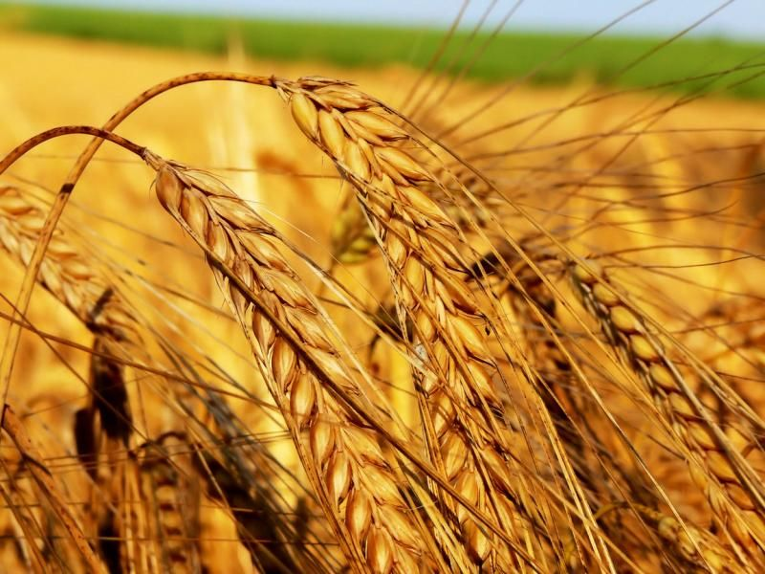
Овёс
Злак, зёрна которого идут на корм лошадям, а также перерабатываются в крупу.
*Лошадь – символ счастья в России.

Slide 6
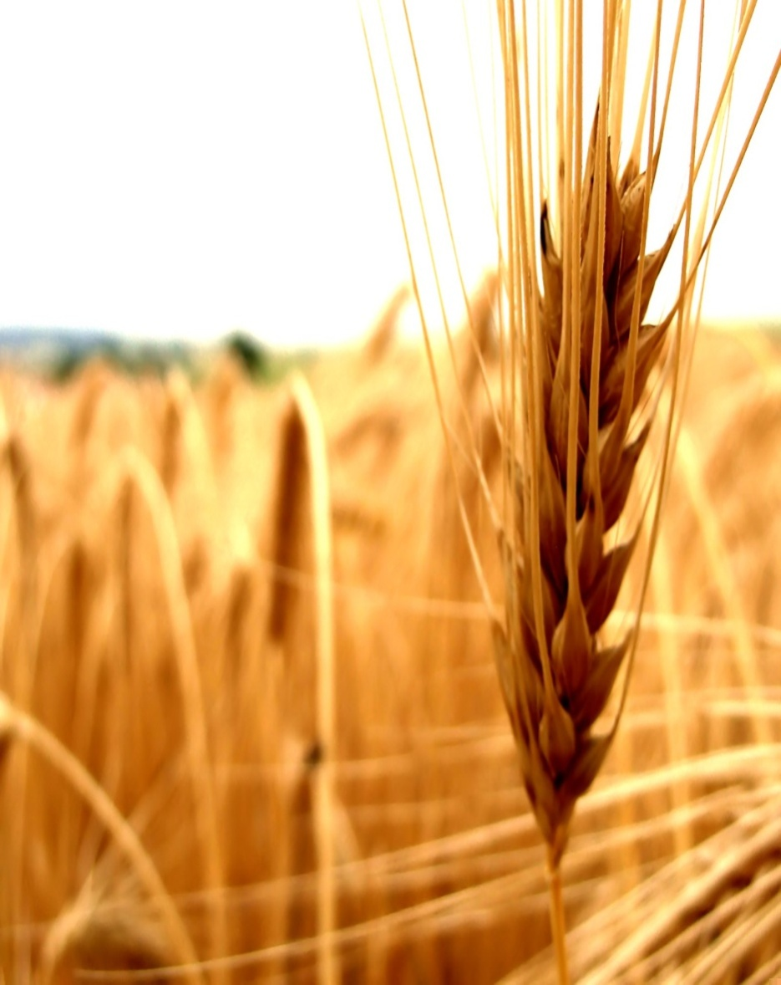
Рожь
Хлебный злак, из зёрен которого изготовляется мука, идущая на выпечку чёрного хлеба.

Slide 7
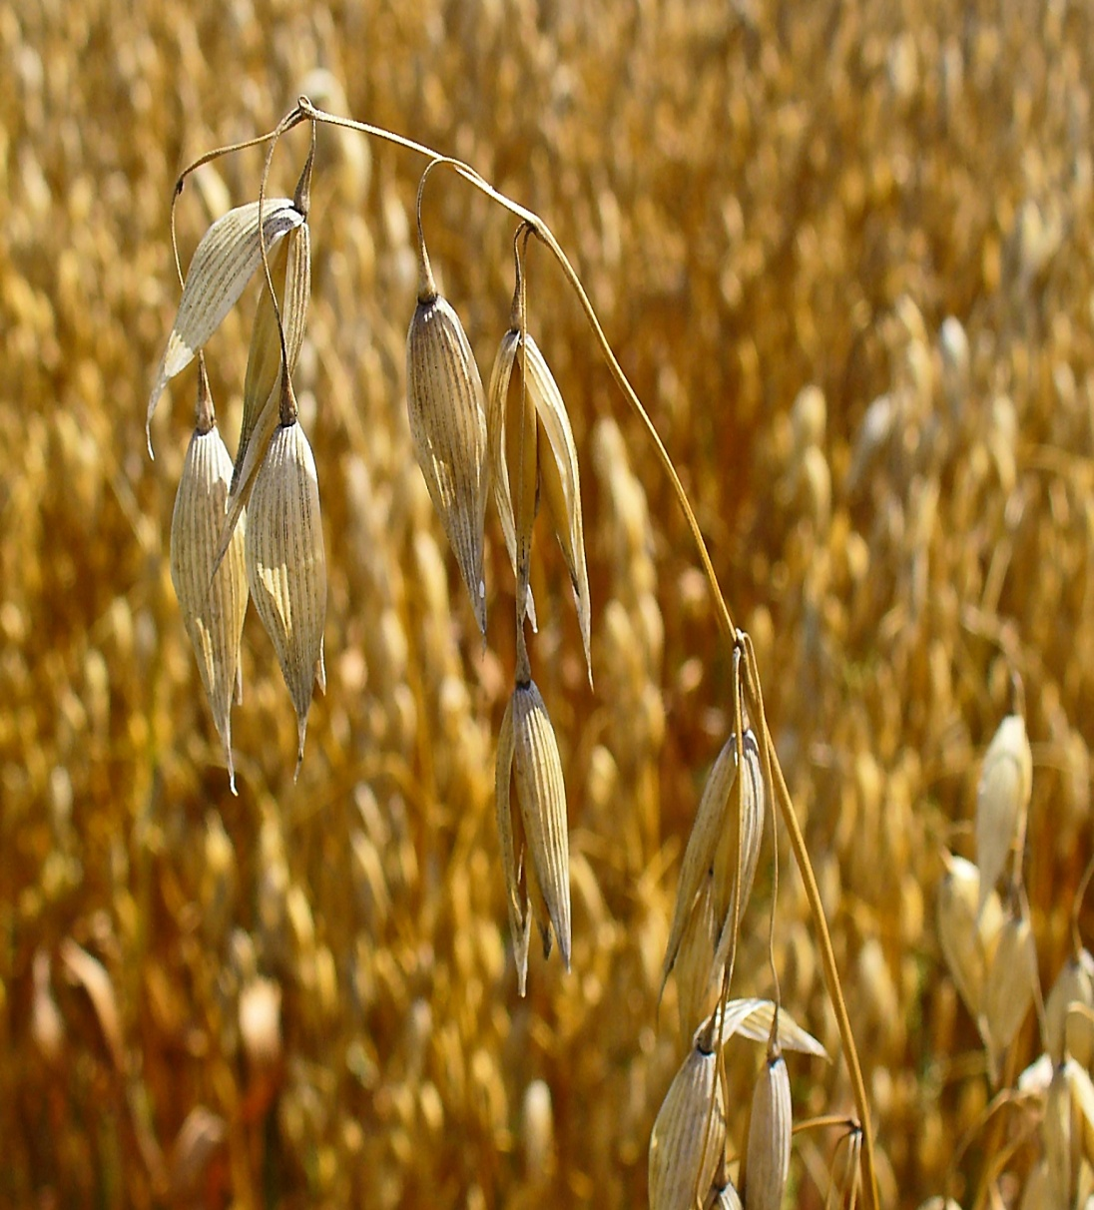
Пшеница
Хлебное растение, из зерен которого приготовляется белая мука.

Slide 8
Русская культура

Slide 9
Идеи русской культуры
1)Идея непредсказуемости мира( а вдруг, на всякий случай, если что, постараюсь, угораздило, счастье)
2)Представление, что главное – это собраться( чтобы что-то сделать необходимо мобилизовать свои внутренние ресурсы, а это трудно; собираться, заодно)
3)Представление о том, что для того, чтобы человеку было хорошо, ему необходимо большое пространство( воля, раздолье, размах, широта души, неприкаянный)

Slide 10
Идеи русской культуры
4)Внимание к человеческим отношениям( разлука, жаловаться, соскучиться, обида, родной)
5)Хорошо, когда люди знают, что человек чувствует(искренний, душа нараспашку)
6) Плохо, когда человек действует из соображений собственной выгоды( расчётливый, мелочный)

Slide 11
Что для русского важнее правда или истина?
ПРА́ВДА, правды, мн. нет, жен.
То, что соответствует действительности, что есть на самом деле, истина.
Для русского человека слово «правда»
( правда у каждого своя)
Выражения в русском языке: твоя правда( ваша правда), чистая правда, горькая правда.

Slide 12
Правда и Кривда
Правда – правильный, правый. Буквально, находящийся за правым плечом. Правое плечо – место ангела. Приметы: если чешется правая рука – будете здороваться.
Кривда. Буквально, в современном языке – ложь. В языка кривой – неправильный. Разговорный язык: левый(плохой, некачественный) . Левое плечо – место чёрта.

Slide 13
Что для русского важнее воля или свобода?
ВОЛЯ
жен. данный человеку произвол действия; свобода, простор в поступках; отсутствие неволи, насилования, принуждения.
Выражения в языке: сила воли, железная воля • крепкая воля • настоящая воля • непоколебимая воля • несгибаемая воля • несокрушимая воля • сильная воля • стальная воля
Толковый словарь Даля. В.И. Даль. 1863-1866.

Slide 14
Русское понятие воли берёт свое начало в архаическом противопоставлении мира как « своего» , обжитого, устроенного пространства и воли как пространства
« чужого».

Slide 15
Ключевые слова русской культуры

Slide 16
Миф
Миф – это не просто рассказ о богах, героях, демонах и духах, а взгляд людей на мир, их мировоззрение. Именно фантастический взгляд на мир помогал людям в объяснении природных явлений, определении роли человека в окружающем мире.
Славяне находились в неразрывной связи с миром природы. Они не делили природу на живую и неживую. Все, что их окружало, было живым. Зверь, дерево, камень, облака, небесные светила были живыми. Они помогали человеку, но, рассердившись, творили зло, приносили несчастья. О таком отношении к природе говорят многие выражения, которые сохранились и в современном языке:
солнце село (зашло, спряталось за тучу);
ветер дует, воет;
дождь идёт, стучит в окно, стучит по крыше;
земля дышит;
небо плачет, нахмурилось.

Slide 17
В современном языке можно найти много слов, связанных с мифологией. Например, имя бога плодородия, Ярило, происходит от древнего названия весны – яр. Но вряд ли мы вспоминаем имя этого бога, употребляя слова «ярость», «яростный», «яркий». Или слово «ведьма», которое происходит от глагола «ведать» – в современном русском языке – «знать». Сейчас ведьма – сказочный персонаж, но слова с тем же корнем мы активно используем в речи: ведомость, разведать, уведомление.

Slide 18
Домашнее задание:
Сочинение –миниатюра: «Значение мифологии в русской культуре»

Slide 19
Занятие №2
Пространство и границы мира

Slide 20
Мир древнего славянина. В глубокой древности, когда создавались мифы, славяне занимались земледелием и скотоводством, жили в лесах и степях, селились по берегам рек. Древний славянин чувствовал себя частицей окружающей природы — грозной и милостивой одновременно. Бескрайние леса, полноводные реки, обширные болота окружали небольшой обжитый мир славянина-пахаря. Дикие звери бродили рядом с жильем человека, поэтому поселки, поля и пастбища приходилось огораживать. Природа могла одарить земледельца хорошей погодой, а значит, и урожаем, но могла наказать засухой или заморозками. Из-за суровых природных условий славянам приходилось труднее, чем народам Средиземноморья. К тому же поблизости жили степные кочевники, которые часто беспокоили славян своими набегами.

Slide 22
Леса
Много пользы приносил славянину окружавший его лес: из дерева строили жилища и укрепления, дровами обогревались в холодные зимы, лучиной освещали дом, из дерева делали посуду и другие предметы обихода. В лесу охотники добывали дичь, пушнину, мед диких пчел, а подчас там приходилось искать убежища от врагов — степняков. Но лес заставлял человека много работать: расчищать землю под пашню, прорубать дороги. В лесной чащобе водились дикие звери. Поэтому древний славянин относился к лесу с опаской: населил его в своем воображении страшными существами — лешими. Леший, по представлениям древнего славянина, любит пугать людей, забредших в его владения, дурачиться над путниками и заводить их в чащу, уносить детей...

Slide 23
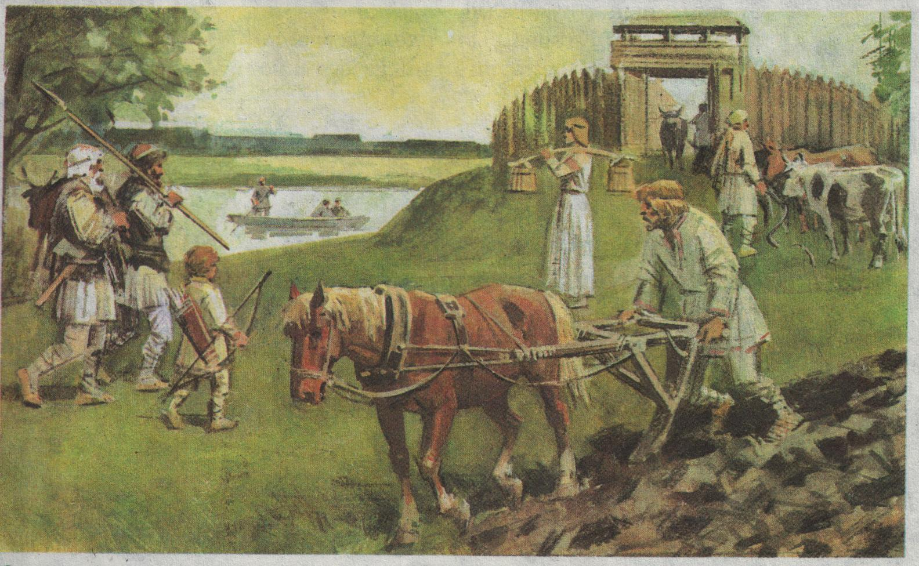
Поле

Slide 24
Занятия и обычаи
1.Земледелие
Жито – всякий
хлеб( жизнь, жить)

Slide 26
Плуг

Slide 27
Древний плуг назывался «рало», «орать» – означало пахать, а « оратай» – пахарь.
Как думаете, что сейчас означает это слово?

Slide 28
Скотоводсто
Количество скота указывало на богатство семьи. Животные использовались вместо денег при купле-продаже. Слово «скот» означало деньги.

Slide 29
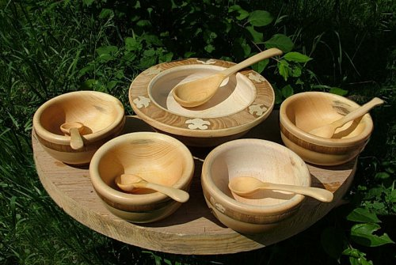
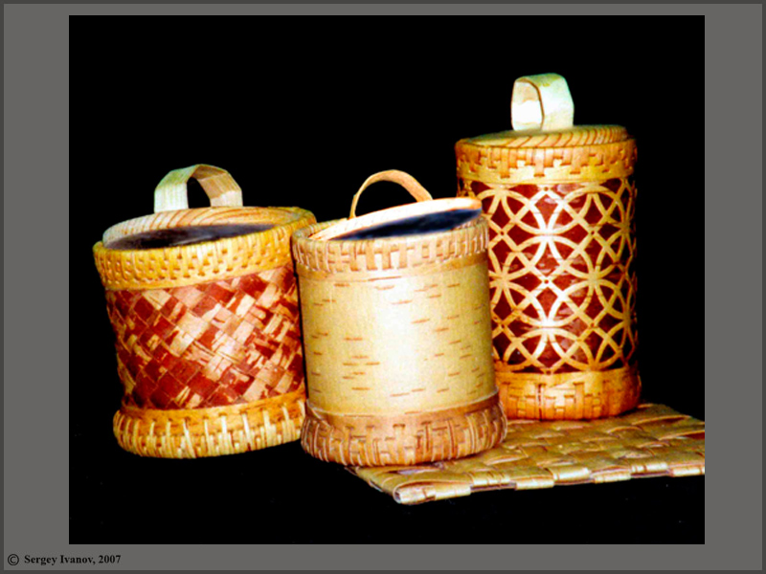
Утварь

Slide 30
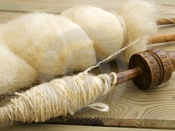
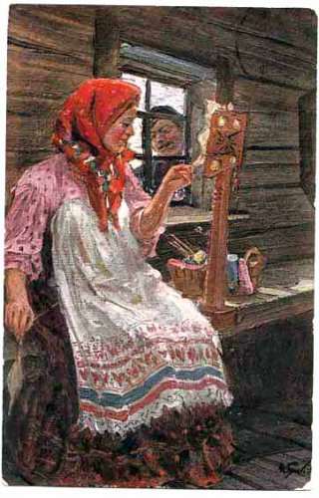
Прялка

Slide 31
Бить «баклуши»
Занятие , при котором топором делали заготовки для деревянных ложек.
Как думаете , какое значение имеет сейчас это выражение?

Slide 32
Обычаи славян
Посвящение в члены рода Вся жизнь славян, как и других народов древности, сопровождалась различными обрядами. В три года мальчикам делали «постриг» — состригали пряди волос, которые приносили в жертву богам. С этого времени мальчики переходили из попечения матери под опеку мужчин. Их начинали приучать к мужским делам. Примерно в семь лет мальчика — будущего воина — впервые сажали на коня. В этом же возрасте девочки учились прясть. Первый клубочек, спряденный девочкой, сжигали, а золу она должна была выпить с водой. Это было испытанием перед началом взрослой жизни.
Более суровыми были обряды, которыми в глубокой древности сопровождалось посвящение в полноправные члены рода мальчиков 9—11 лет. Подростков увозили в лес, где в потайных избушках они должны были выдержать тяжелые испытания. Мальчик должен был как бы умереть и вновь родиться сильным и выносливым, после чего его объявляли взрослым.

Slide 33
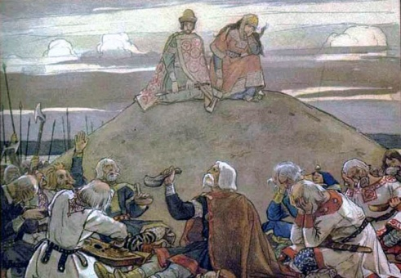
Тризна

Slide 34
Свадьба
Женились в те времена рано: юноши в 16—17 лет, девушки в 12—14. Старейшины и князья могли иметь по две и по три жены.Свадьба была целым спектаклем с особыми песнями. Молодым желали счастливой богатой жизни и — побольше детей. На свадьбе полагалось обильное угощение, выпивалось много хмельных напитков. Свадебный пир сопровождался «плясками», «гудьбой» (музыкой), «песнями бесовскими», жертвоприношениями и обрядами, направленными на обеспечение плодородия и богатства. Мужчина считался главным в семье, поэтому невеста должна была в знак покорности снять с жениха сапоги. На свадьбе присутствовали жрецы (колдуны), которые должны были оберегать молодых от злых сил.

Slide 35
Тризна
Похоронные обряды у славян были связаны с верой в загробную жизнь. Покойника с почетом провожали на «тот свет», чтобы он оказывал помощь своим потомкам, заступался за них перед богами. Рядом с умершим клали горшок с едой, орудия труда, оружие.Покойника сжигали на костре: по представлению славян-язычников, вместе с дымом душа человека отходила в «иное царство».

Slide 36
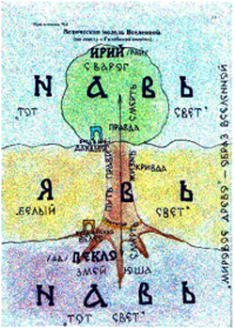
Мировое древо

Slide 37
В представлениях древних славян , Мировое Древо находится на острове Буяне на Алатарь –камне, который также является центром мироздания( центром Земли). Судя по преданиям, на его ветвях живут светлые Боги. А в корнях тёмные.

Slide 38
В древности людей хоронили в ветвях деревьев. Раньше было принято стоить дома таким образом, чтобы внутри оказывалось живое дерево, строили жилище вокруг дерева.

Slide 39
В песнях и традиционном фольклоре сохранились такие описания Мирового Древа: в его кроне вьёт гнездо соловей( а также другие священные птицы – Алконост, Жар-Птица), в стволе живут пчёлы, у корней живёт горностай, в норе змея. В кроне этого дерева помещаются Солнце и Луна.

Slide 41
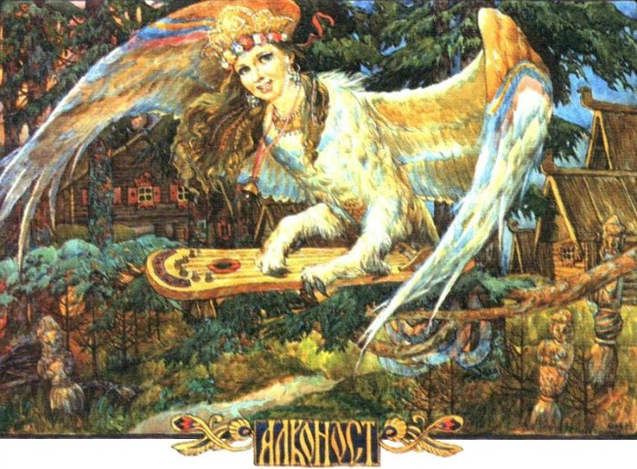
Алконост

Slide 42
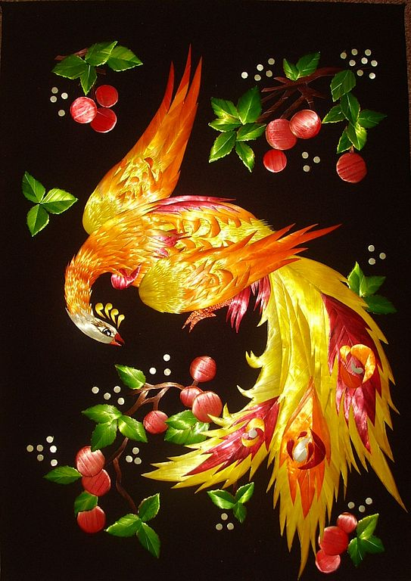
Жар- Птица

Slide 43
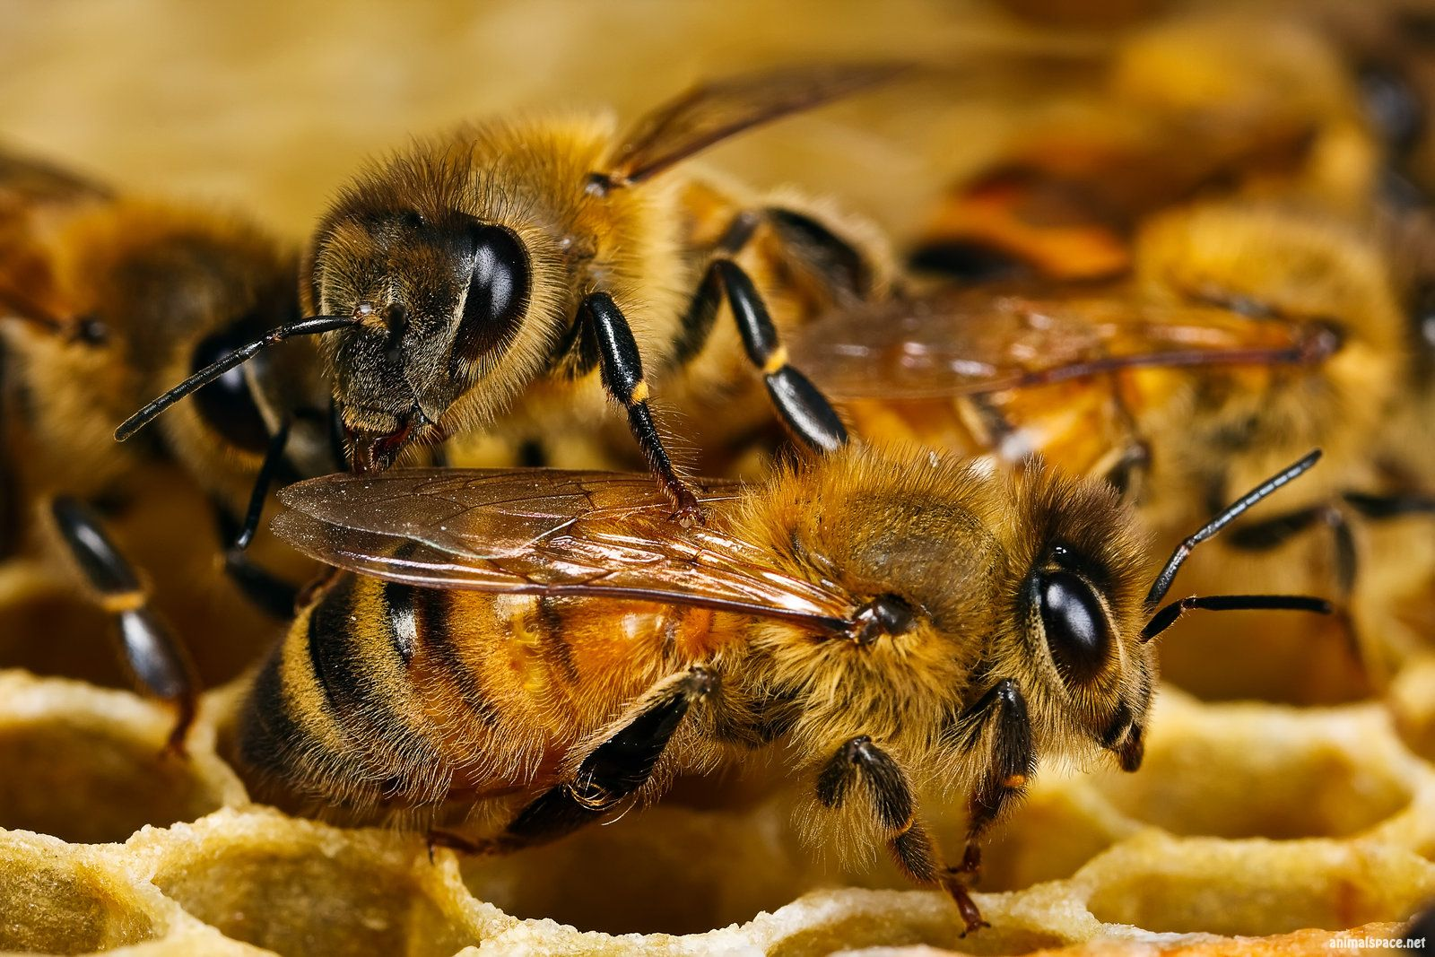
Пчёлы

Slide 44
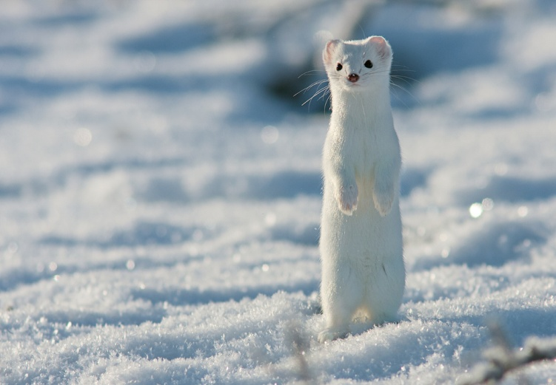
Горностай

Slide 45
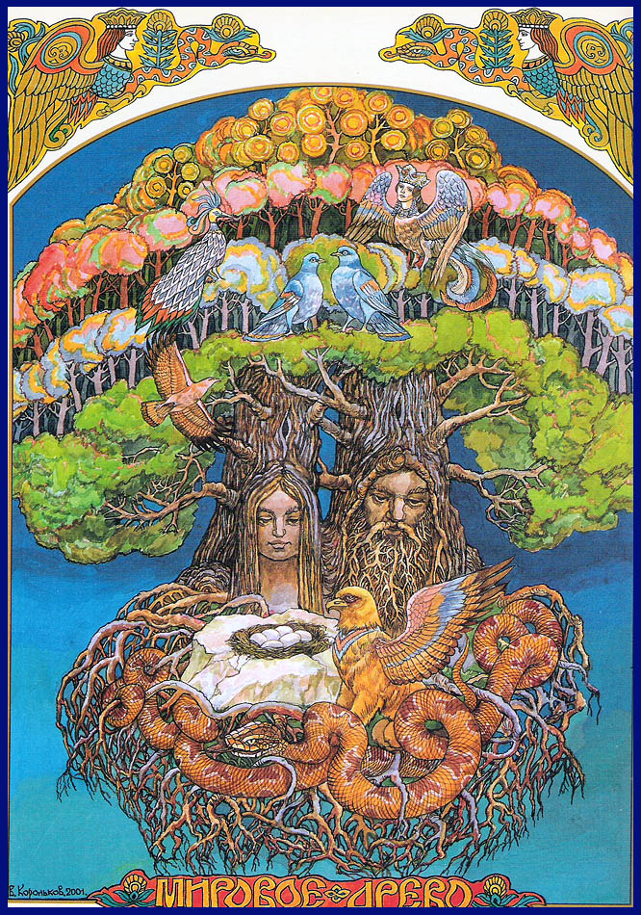

Slide 46
Явь
Мировое древо символизирует связь миров. В быту славяне ставили бревно в центре жилища – центр мира.
Мир явный (Явь) – мир человека. Это средний мир между Богами. Явь – реальная действительность( ант. Сон, мечта, бред), то, что существует наяву. Мир явный – это мир, в котором человек лишь гость.

Slide 47
Навь
Навь – «Тёмная сила», управляющая миром, одновременно – загробный мир, «тот свет». Все силы изменяющие мир( В Христианстве – Чистилище).
* Погребальная ладья

Slide 48
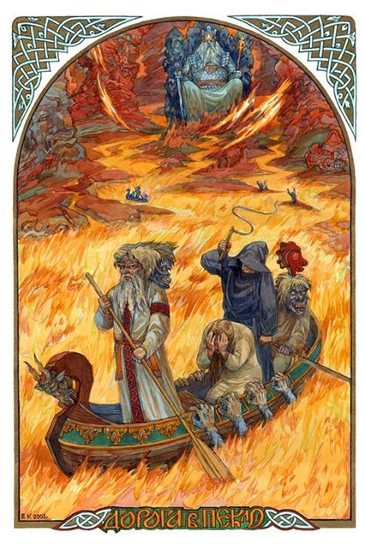

Slide 49
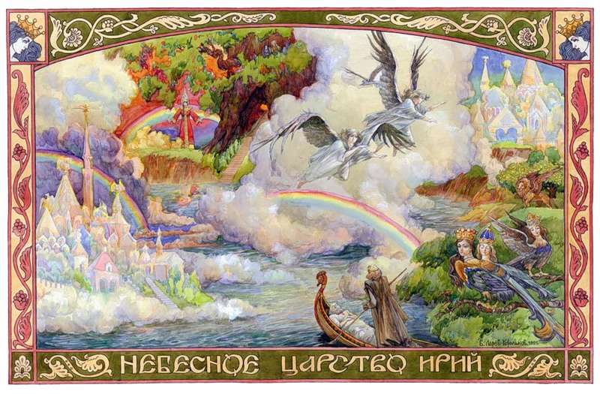
Ирий –сад

Slide 50
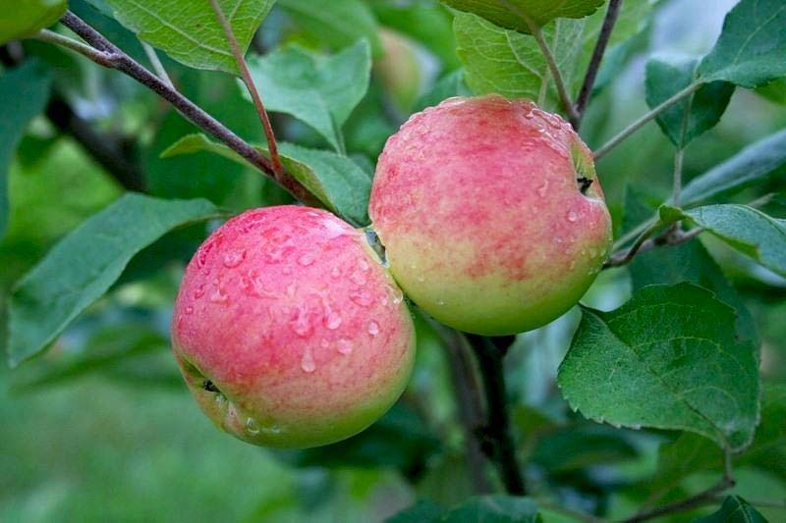
Ирий( Рай) – место, где растут молодильные яблоки.

Slide 51
Яблоня
За этими яблоками герои отправляются в путешествие. Они помогают вылечить ослепшие глаза, помолодеть, продлить жизнь. Яблоки, а также ветки этого дерева считались символом плодородия, вечного круговорота жизни. Яблоко наделялось магической силой. Оно часто входило в состав блюд.

Slide 52
Свадебные обряды
Дерево украшали ленточками. Яблоко было принято дарить детям в качестве подарка – «детский подарок».

Slide 53
Похоронные обряды
Яблоко считали пищей мертвых. Считалось, что на том свете умершие питаются пряниками и яблоками. Иногда клали в гроб или могилу, особенно ребёнку. Также яблоки оставляли и на могиле на поминки.

Slide 54
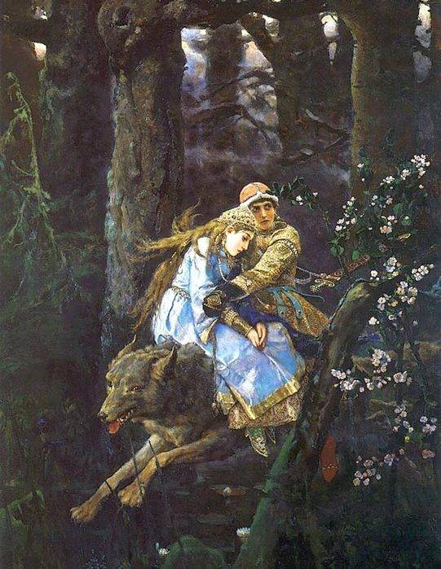

Slide 55
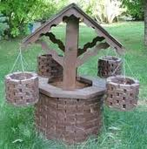
Колодец

Slide 56
Колодец
Колодец – символ связи между мирами. Посещать колодец и брать воду из колодца можно было только по определённым дням. Колодец – «чистое место». С помощью воды из колодца (колодезной) лечили больных, мыли детей, чтобы они не плакали( рус.), скот, чтобы ведьмы не могли сглазить. Колодец служил местом гаданий. На праздниках девушки кидали в колодец хлеб, блин и кричали в колодец, а затем закрывали его на замок.

Slide 57
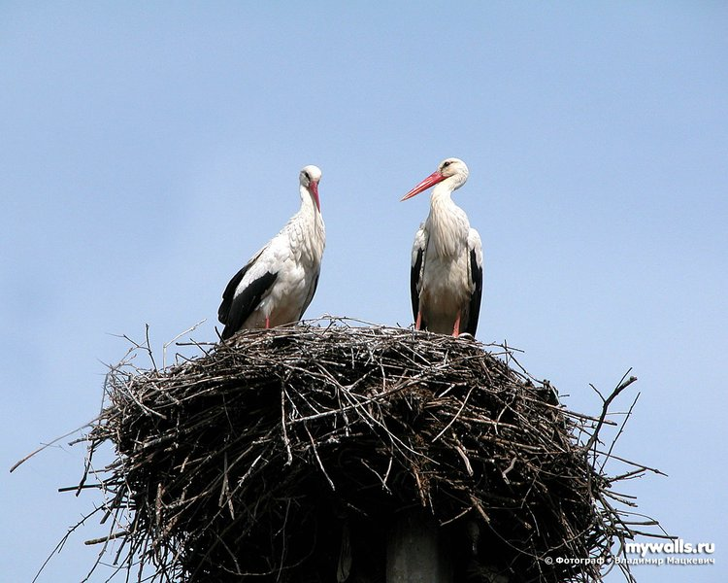
Аист

Slide 58
Особо охранялась людьми. Аист – птица, которая освобождает землю от нечисти( змей, лягушек, насекомых).Они селятся рядом с людьми, е боятся их. С первым увиденным аистом были связаны и многие приметы.

Slide 59
Летящий аист предвещает здоровье, резвость, урожай, замужество;
Неподвижный – боль, засуху.
Пара аистов – символ счастливой семьи.

Slide 60
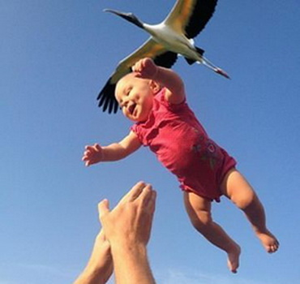

Slide 61
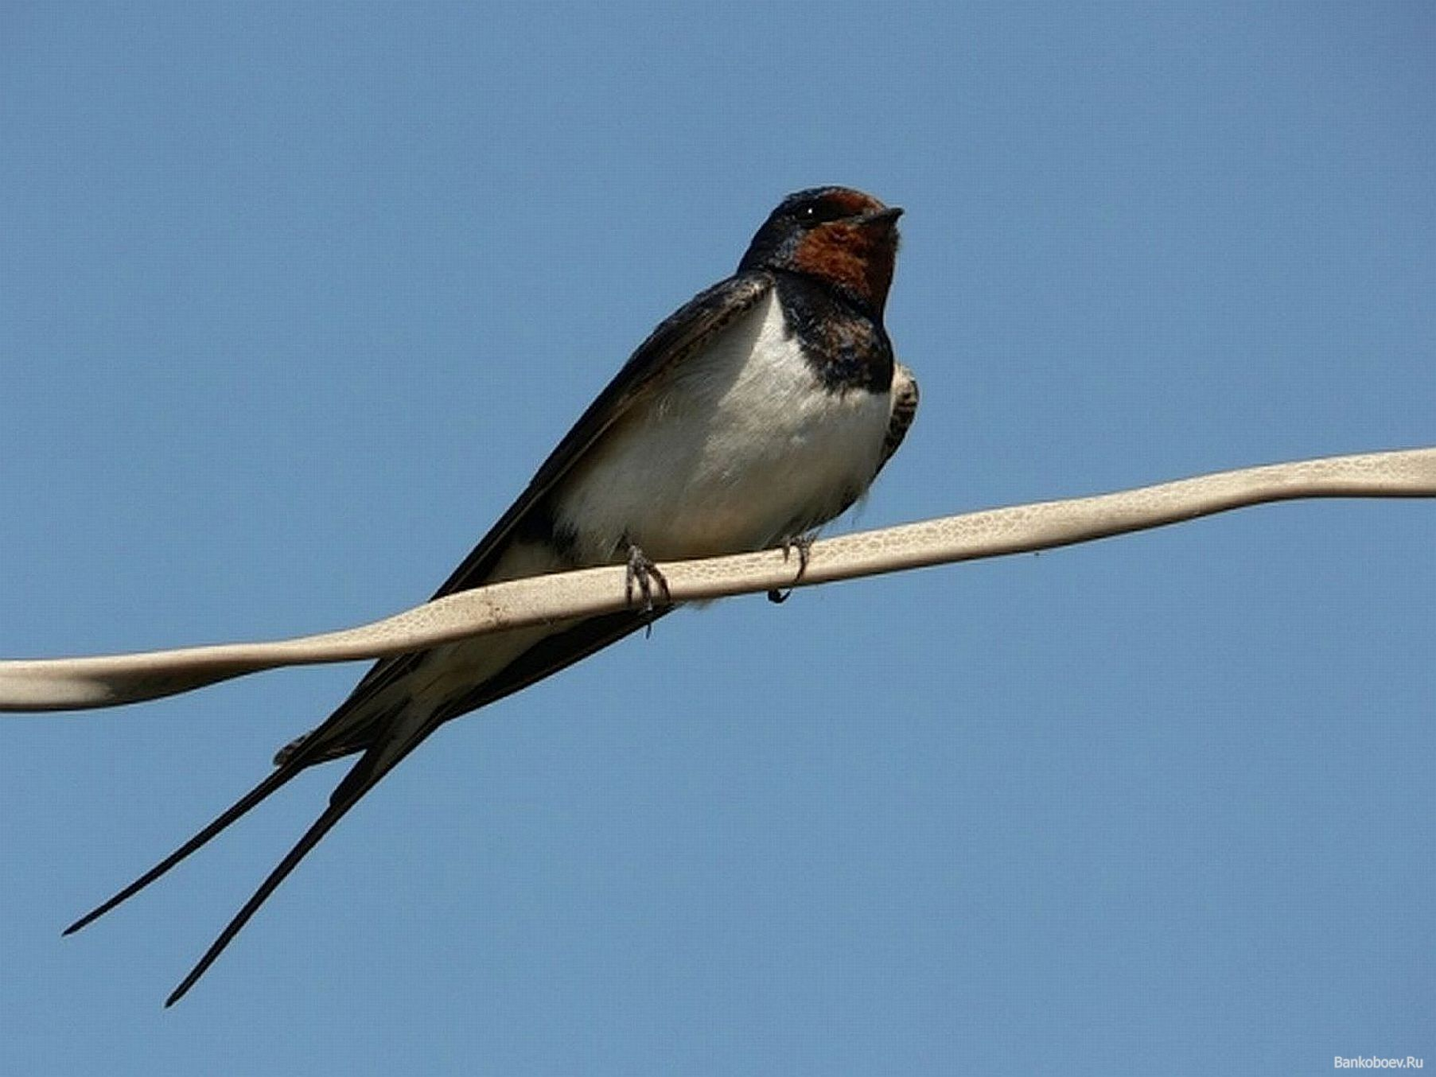
Хранительница ключей от рая

Slide 62
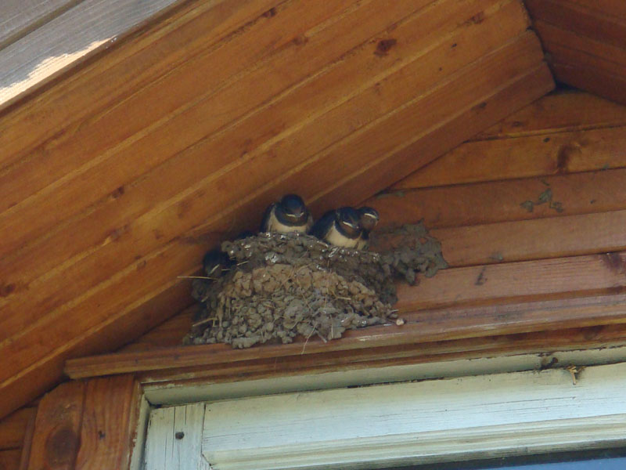

Slide 63
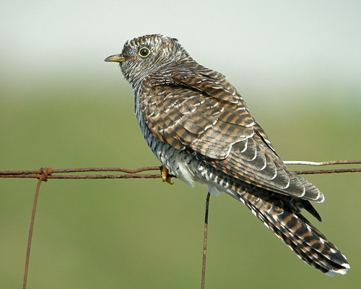
Кукушка
Негативное значение: Кукушка – мать, которая оставила своих детей.

Slide 64
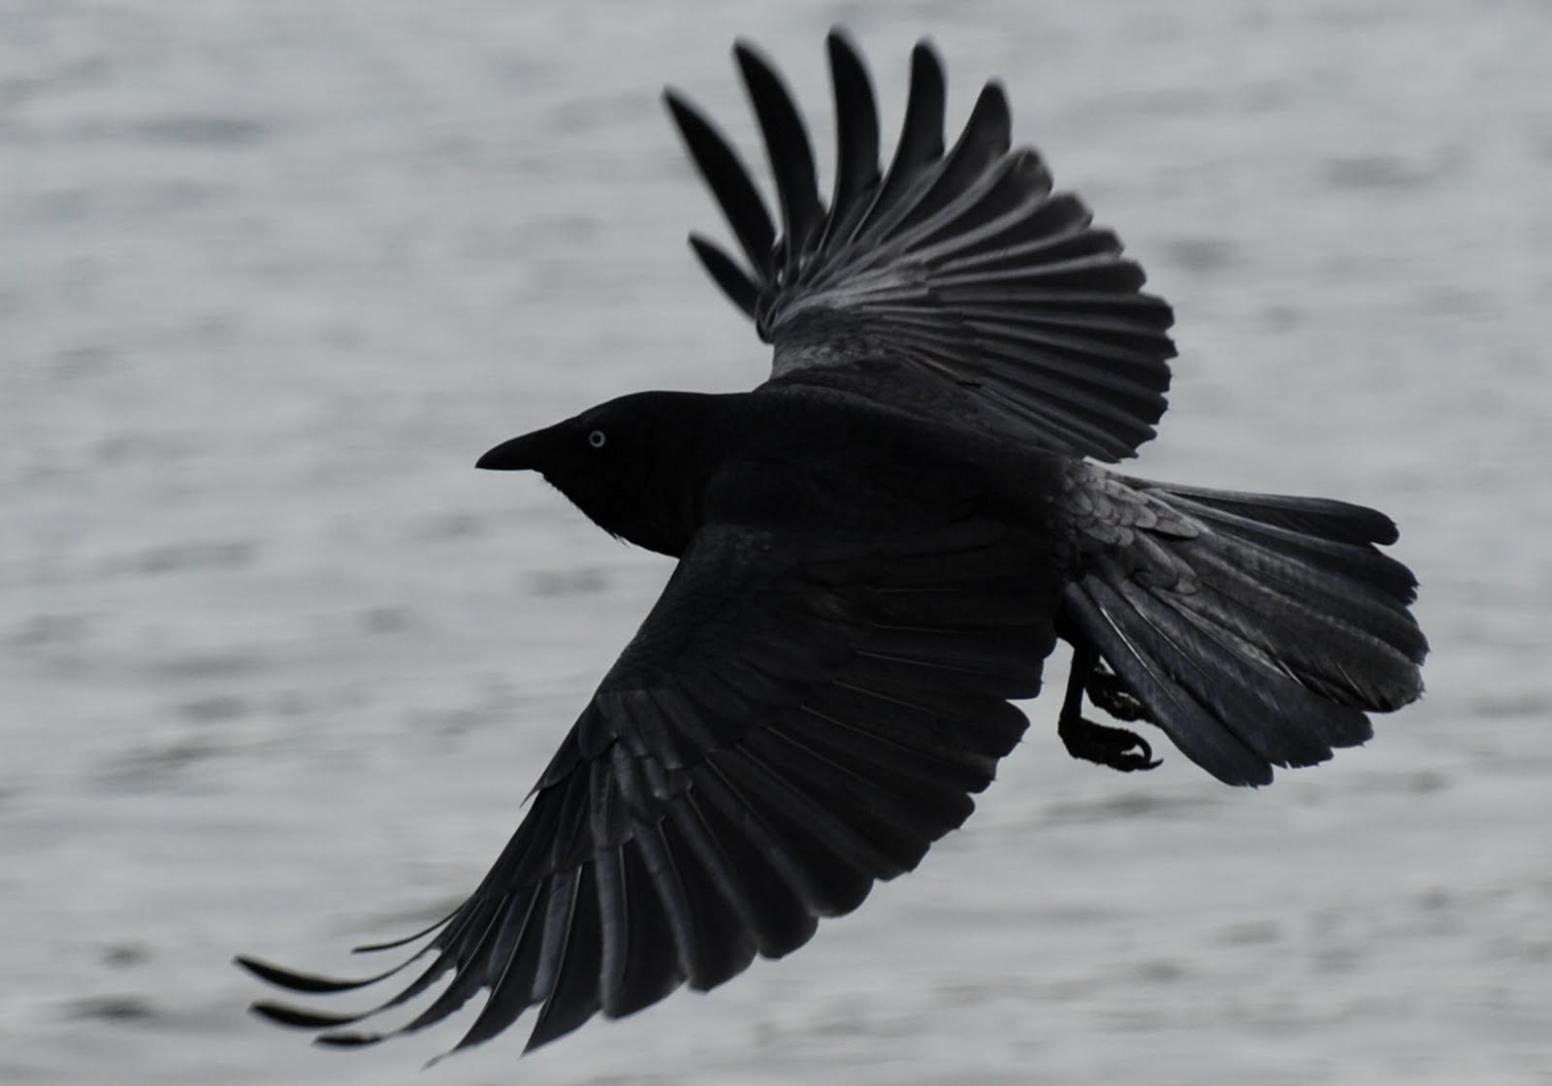
Ворон

Slide 65
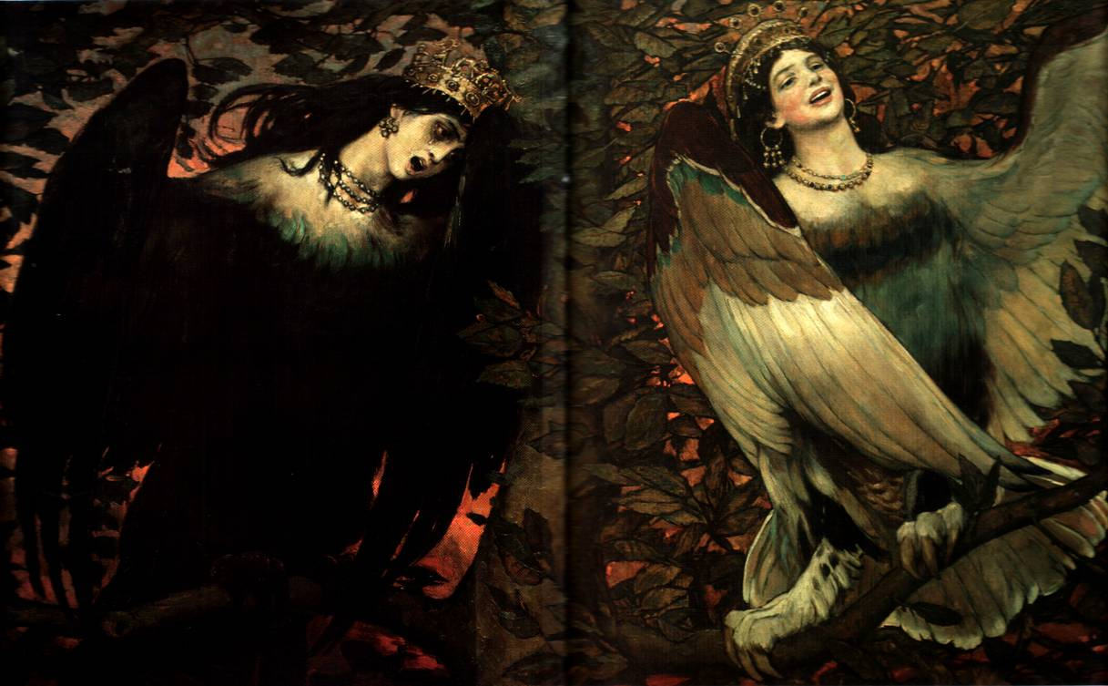
Птицы Радости и Печали Сирин и Алконост

Slide 66
Алконост
Райская птица –дева с человеческим лицом, которая может управлять погодой, птица Хорса( бог солнца). Считалось, что если семь дней нет дождя, стоит спокойная погода, то Алконост высиживает птенцов. Самая главная особенность Алконоста – чудесное, завораживающее пение.

Slide 67
Сирин
Одна из райских птиц, даже её название созвучно с названием рая : Ирий.
Сирин – тёмная птица, тёмная сила, посланница властелина подземного мира. От головы до пояса Сирин женщина несравненной красоты, а от пояса – птица. Голос птицы Сирин прекрасен, но человек. Который услышит голос этой птицы умирает.

Slide 68
Жар- Птица

Slide 69
Прототипом этой птицы был Феникс. Чаще всего характерен образ Жар- Птицы в клетке. Её золотые крылья способны светить во тьме и поражают человеческое зрение. Питается золотыми яблоками, что дают вечную молодость, красоту и бессмертие.

Slide 70
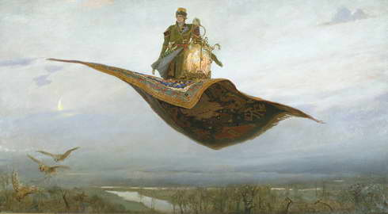
В.М. Васнецов. Ковёр-самолёт. 1880

Slide 71
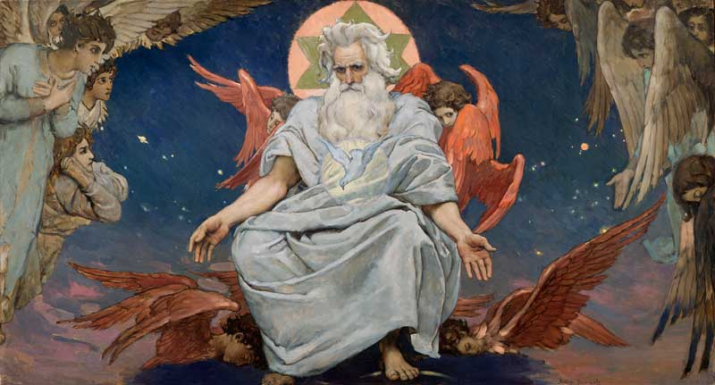
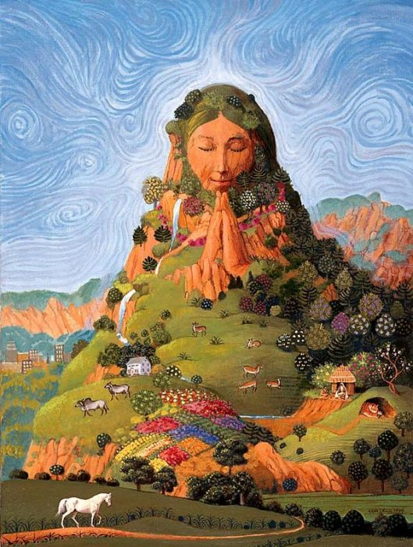
Сварог и Мать Сыра Земля

Slide 73
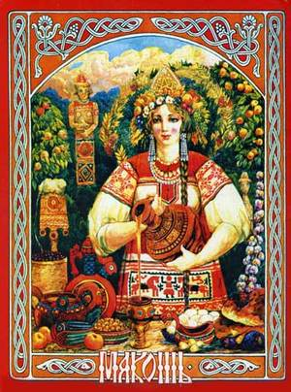
Макошь(Мокошь)

Slide 75
Макошь - Богиня, прядущая Нити Судеб - на Небе, а также покровительница женских рукоделий - на Земле; попечительствует женскому плодородию и урожайности, хозяйственности и достатку в доме. Связана с Землей (в этом ее культ близок к культу Матери Сырой Земли) и Водой (которая здесь также выступает в роли материнской. Ткать Пряжу Судеб ей помогают Богини Доля и Недоля, связующие нитями человека с плодами его трудов - добрыми или злыми.

Slide 76
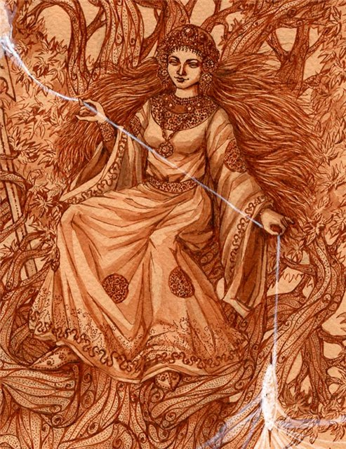

Slide 77
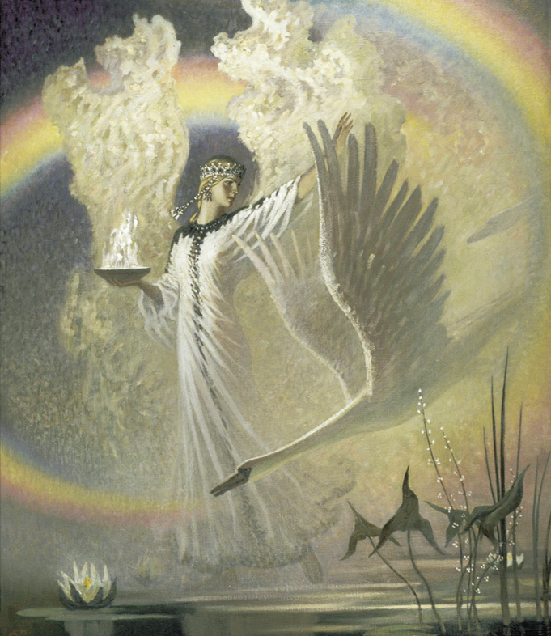
Лада
Лада - славянская богиня любви, красоты и гармонии. Праздник ее наступает с приходом весны. На него молодежь играет в любовные игры, предвосхищающие супружество, иначе именуемое лад. Богиня Лада близка Мокоши. Лады - помолвка, ладило - сват, ладковать - сватать, ладники - уговор о приданом.

Slide 78
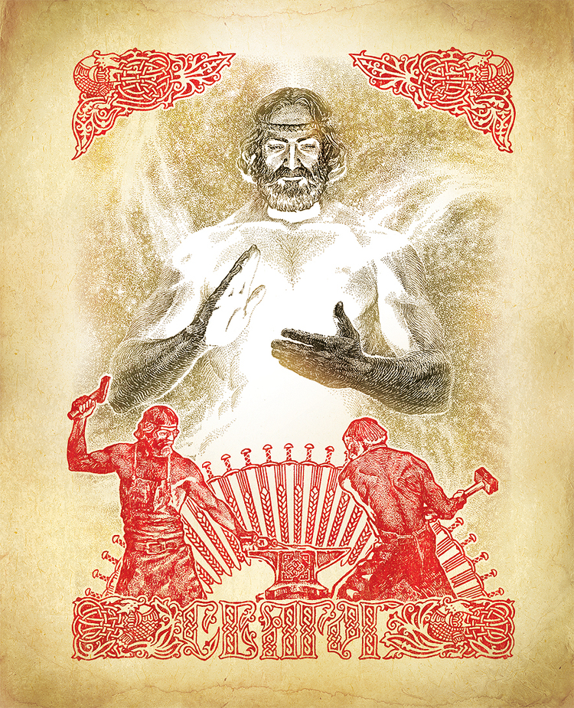
Сварог

Slide 79
Сварог был у славян богом Неба, отцом всего сущего. Огонь Сварожич - его сын. Кроме того, сыном Съварога славяне называют Дажьбога и иначе именуют его Солнце. Себя славяне называют “внуками Дажьбога”. Имя бога проиходит от "svargas" - небо; так же в этом слове представлен и корень "var" - горение, жар. Легенда рассказывает, что Сварог подарил людям первый плуг и кузнечные клещи, научил выплавлять медь и железо. Кроме того, он установил законы, которые могли бы соблюдать люди. "Дид божий" Сварог, по древнему преданию, предается покою, предоставляя управление своим богам-детям и внукам - Сварожичам.

Slide 80
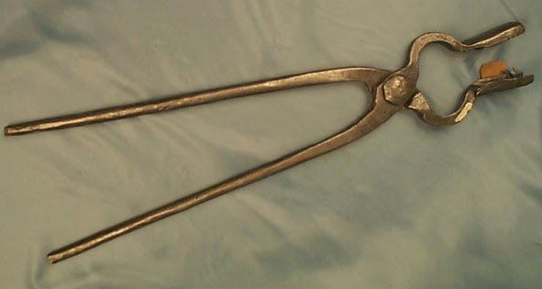
Повелитель Неба и Земли, отец солнца и огня. Каждое утро Сварог выводил на небо солнце, согревавшее всё своими лучами. По преданию Сварог наградил людей кузнечными клещами, научил ковать железо.

Slide 81
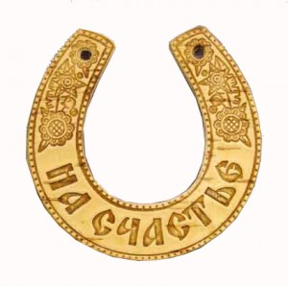
С тех пор все железные предметы стали обладать защитными свойствами, использоваться как обереги. Таким оберегом и сейчас является конская подкова( конская!)

Slide 82
Подкова
Символ благополучия. Её вешают на дверь , чтобы защитить дом от плохих людей.

Slide 83
Считается, что Сварог придумал первые законы, по которым должны были жить люди. Среди них был закон о том, что мужчина может иметь только одну жену, а женщина – только одного мужа.

Slide 84
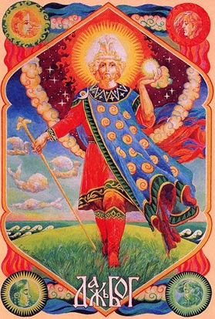
Даждьбог
Дажьбог (Даждьбог) - для славян это бог, дарующий свет и тепло солнца и двигающий небесные тела, знаменуя смену дня и ночи, времен года, лет и столетий. Дажьбог - покровитель славян и они приходятся богу внуками. Дажьбог даровал людям правду, возможным определением которой является заложенное в основу мироустройства стремление к гармонии, к равновесию. Понятию правды у славян противостоит понятие кривды. И всякий раз как кривда торжествует, она остаётся на земле, правда же оказывается на небесах. (Согласно “Слову о полку Игореве” русские это Дабожьи внуки. Дажьбогу Руси соответствует Dacbog западных славян и Дабог славян южных.)

Slide 85
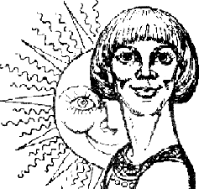
Солнечные боги ХОРС
Имя "хорс", имеющее индоиранские корни, означает "солнце", "круг". Хорс воплощает в себе движущееся по небу светило. Это очень древнее существо, не обладающее антропоморфным обликом и представлявшееся просто золотым диском. Анализ известных сведений о Хорсе показывает, что в большинстве сочинений Хорс соседствует с небесными богами: Перуном, соотносимым с громом и молнией, и с Дажьбогом, что позволяет интерпретировать его принадлежность к солярным божествам. Хорc - божество солнечного светила, но не солнечного света и тепла, он представлял собою некое дополнение к образу Дажьбога-солнца, подателя земных благ. С культом Хорса был связан ритуальный весенний танец - ХОРовод (движение по кругу), обычай печь на Масленицу блины, напоминающие по форме солнечный диск, и катать зажженные колеса, так же симвользирующие светило.

Slide 87
Перун

Slide 88
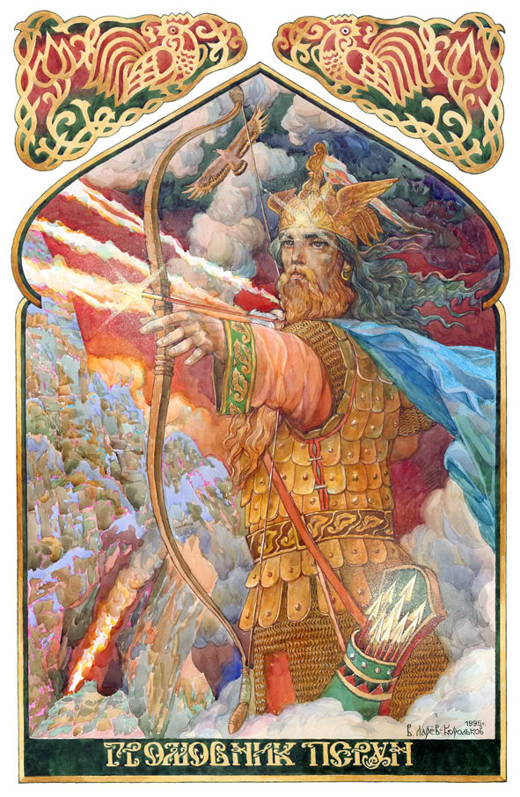
Перун
Перун — самый знаменитый из братьев Сварожичей. Он бог грозовых туч, грома и молнии.
Бог-громовержец почитается славянами покровителем военных дружин. Бога представляют немолодым мужем с серебряной головой, с золотыми усами и бородой. Перун вооружен громовыми стрелами, топором, камнями. В небесах Перун едет на колеснице или верхом на коне. Перун связан с четырьмя сторонами света и именно четвертый день недели - Четверг посвящен Перуну. Славяне считают, что “Перунов много”, или “Перунъ есть многъ”. И многие возвышенности и дубравы в землях славян названы в честь бога Перуна и посвящены ему. В находящихся тут святилищах день и ночь пылают костры из дубовых дров. Праздник Перуна отмечают 20 июля. В эпоху христианства 20 июля - день Ильи, христианского воспреемника Перуна.

Slide 89
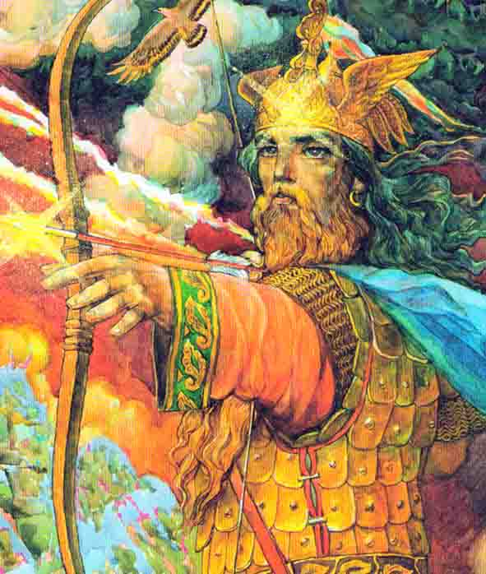
Перун
Бог грозы, грома и молнии. Перун изображался в виде воина. Голова его идола была серебряной, а усы – золотыми. Его главное оружие – лук и стрелы.

Slide 90
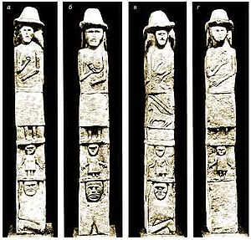

Slide 91
Чтобы защитить дом от удара молнии славяне вырезали круги с шестью спицами – «громовые знаки».

Slide 92
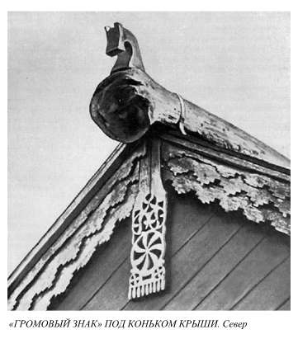
«Громовые знаки»

Slide 93
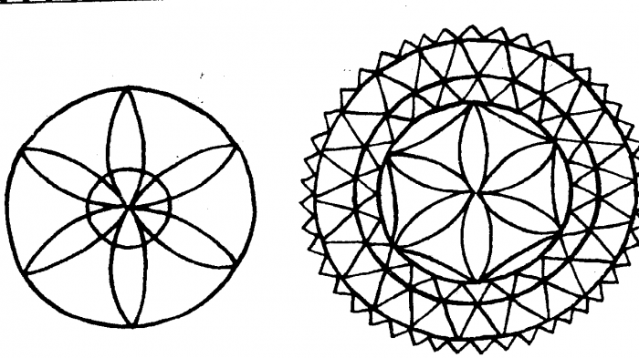
«Громовые знаки»

Slide 94
Если в какой-то местности не было дождя, то приносили жертвы Перуну.
Идолов Перуна устанавливали в дубовых рощах. Дуб считался деревом Перуна.

Slide 95
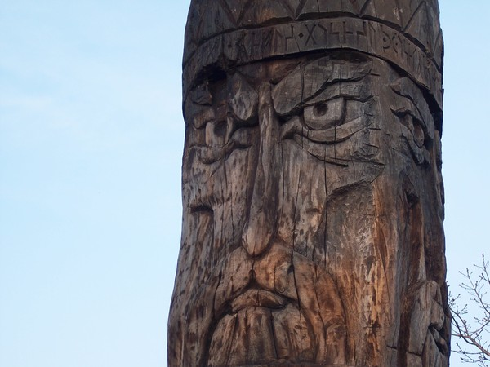
Идол Перуна

Slide 96
С приходом Христианства образ Перуна вытеснил образ Ильи : по преданию пророк добыл огонь с неба, вымолил у Господа благодатный дождь.
Ильин День – 2 августа.

Slide 97
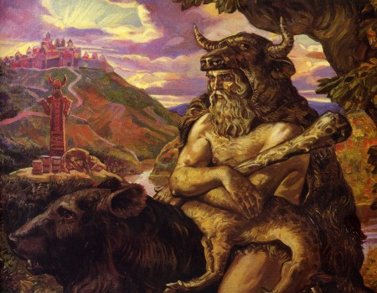
Велес
Велес или Волос (сын Рода, брат Хорса) Покровитель домашнего скота и богатства, воплощением золота, попечитель торговцев, скотоводов, охотников и землепашцев. Ему подчинялись все низшие духи. В основном Велес занимался земными делами ведь его почитали как владыку лесов, животных, богом поэзии и достатка. Имя Велеса, по мнению многих исследователей происходит от слова «волохатый» – мохнатый, что ясно указывает на связь божества со скотом, покровительством которого он являлся. Велесу приносили в жертву быков, овец. Он воплощал силу золота.

Slide 98
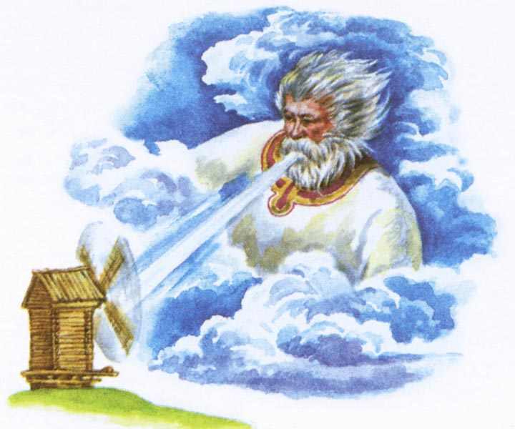
Стрибог
Стрибог - славянский бог, повелевающий воздушными стихиями. Стрибог близок Дажьбогу (быть может они братья). Стрибог - владыка ветров, он пускает их стрелами с моря. Воздух на Руси рассматривался как вместилище семи ветров, семидесяти вихрей и семисот ветровичей. Наряду с добрыми духами воздушная стихия вмещает и духов недобрых, через туманы и вихри способных причинять людям лихо. Согласно древнему поверью, сорок дней душа усопшего пребывает в воздухе над своей могилой, после сорока дней, вслед за её поминовением, душа устремляется в небеса. (Восточные славяне словом “старый” называют дядю по отцу и, возможно, это слово близко имени Стрибог. В “Слове о полку Игореве” ветры названы стрибожьими внуками.)

Slide 99
Русская «нечисть»

Slide 100
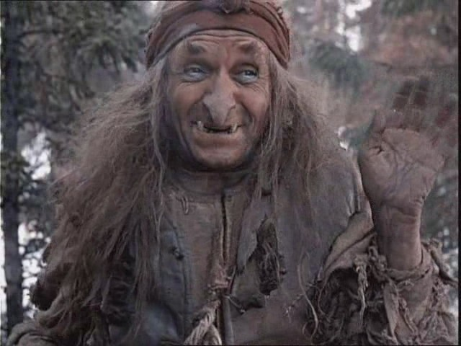
Баба-Яга
Славянская ведьма, популярный фольклорный персонаж.
Обычно изображается в виде противной старухи с растрепанными волосами, крючковатым носом, “костяной ногой”, длинными когтями и несколькими зубами во рту.
Notes:
100

Slide 101
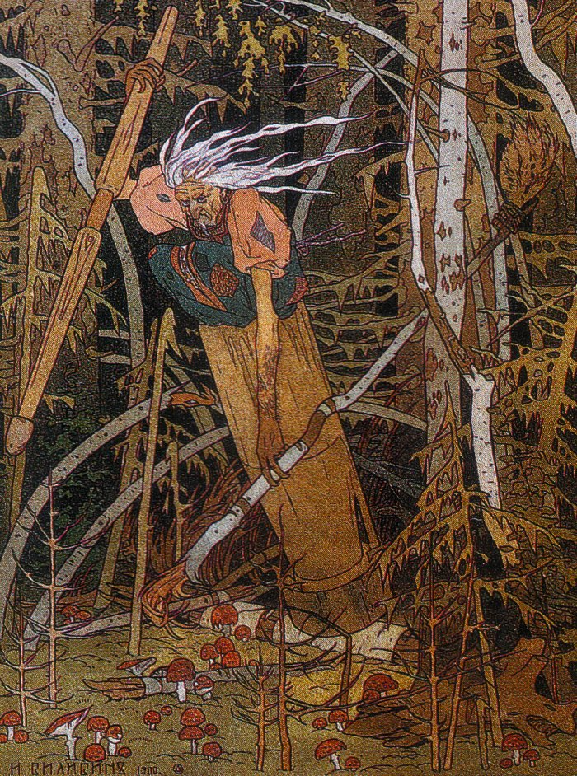
Баба-Яга — персонаж неоднозначный. Чаще всего она выполняет функции вредителя, с ярко выраженными наклонностями к каннибализму, однако при случае эта ведьма может добровольно помочь храброму герою, расспросив его, попарив в бане и одарив волшебными дарами (или сообщив ценные сведения).
Notes:
101

Slide 102
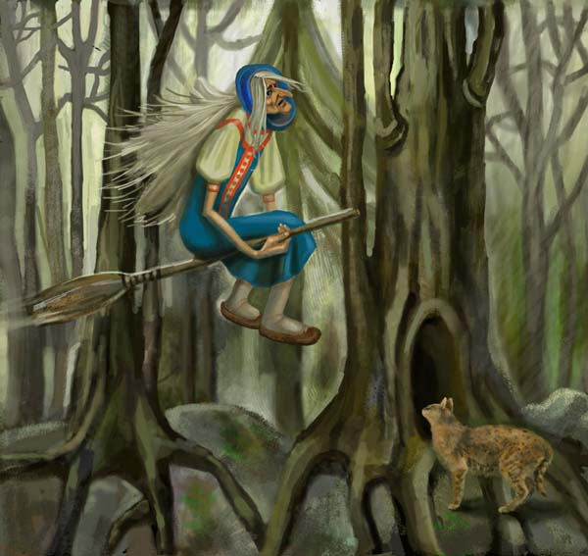
Баба-Яга, костяная нога
Известно, что Баба-Яга живет в глухом лесу. Там стоит ее избушка на куриных ногах, окруженная частоколом из человеческих костей и черепов.
Иногда говорилось, что на калитке к дому Яги вместо запоров — руки, а замочной скважиной служит маленький зубастый рот.
Ведьма, людоедка и первая «женщина-летчик.»
Notes:
102

Slide 103
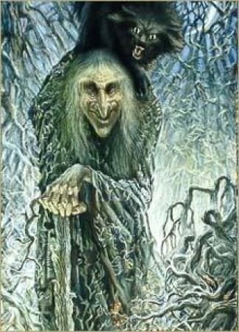
Дом Бабы-Яги заколдован — в него можно войти только сказав: “Избушка-избушка, повернись ко мне передом, а к лесу задом”.
Как и западноевропейские ведьмы, Баба-Яга умеет летать. Для этого ей требуется большая деревянная ступа и волшебная метла.
С Бабой-Ягой часто можно встретить животных (фамильяров): черного кота или ворону, помогающих ей в ведьмовстве.
Notes:
103

Slide 104
Сказка ложь, да в ней намек
Лесная избушка на курьих ножках, где нет ни окон, ни дверей — это не вымысел. Именно так строили временные жилища охотники Урала, Сибири и финно-угорских племен.
Домики с глухими стенами и входом через люк в полу, поднятые на 2—3 метра над землей, защищали и от охочих до припасов грызунов, и от крупных хищников.
Notes:
104

Slide 105
В похожих сооружениях хранили каменных идолов сибирские язычники.
Можно предположить, что фигурка какого-нибудь женского божества, помещенная в маленький домик “на куриных ножках”, и породила миф о Бабе-Яге, которая с трудом помещается в своем доме: ноги в одном углу, голова — в другом, а носом упирается в потолок.
Notes:
105

Slide 106
Происхождение имения “Баба-Яга” неясно. Возможно, оно пришло из тюркских языков, в возможно, образовано от старосербского “ега” — болезнь.
Notes:
106

Slide 107
Банник
Дух, живущий в банях, обычно представлялся в виде маленького старичка с длинной бородой. Как и все славянские духи, проказлив.
Если люди в бане обжигаются, падают в обморок от жары, шпарятся кипятком, слышат треск камней в печи или стук в стену — все это проделки банника.
Notes:
107

Slide 108
По-крупному банник вредит редко, лишь когда люди ведут себя неправильно (моются в праздники или поздно ночью).
Гораздо чаще он помогает им. У славян баня ассоциировалась с мистическими, жизнетворными силами — здесь часто принимали роды или гадали (считалось, что банник может предсказывать будущее).
Notes:
108

Slide 109
Как и других духов, банника прикармливали — оставляли ему черный хлеб с солью либо зарывали под порогом бани задушенную черную курицу. Существовала и женская разновидность банника — банница, или обдериха.
Notes:
109

Slide 110
В банях также жила шишига — злой дух, показывающийся только тем, кто идет в баню, не помолившись. Шишига принимает образ знакомой или родственницы, зовет человека с собой париться и может запарить до смерти.
Бани были и в Риме и в Турции. Но банник - только у славян.
Notes:
110

Slide 111
Домовой
В самом обобщенном представлении — домашний дух, покровитель очага, маленький старичок с бородой (либо весь покрытый волосами).
Считалось, что у каждого дома есть свой домовой. Если люди устанавливали с ним нормальные отношения, кормили (оставляли на полу блюдце с молоком, хлеб с солью) и считали его членом своей семьи, то домовой помогал им выполнять мелкую работу по дому, следил за скотом, караулил хозяйство, предупреждал об опасности.
Notes:
111

Slide 112
С другой стороны, разозленный домовой мог быть очень опасен — ночью щипал людей до синяков, душил их, губил лошадей и коров, шумел, бил посуду и даже поджигал дом.
Считалось, что домовой жил за печкой или в конюшне.
Notes:
112

Slide 113
Считалось, что домовой жил за печкой или в конюшне. Домовой. В домах их редко называли "домовыми",
предпочитая ласковое "дедушка".
Notes:
113

Slide 114
Аука
Разновидность проказливого лесного духа, маленького, пузатого, с круглыми щеками.
Не спит ни зимой, ни летом.
Notes:
114

Slide 115
Любит морочить голову людям в лесу, отзываясь на их крик “Ау!” со всех сторон.
Заводит путников в глухую чащу и бросает их там.
Notes:
115

Slide 116
Кощей Бессмертный (Кащей)
Один из хорошо известных нам старославянских отрицательных персонажей, обычно представляемый в виде худого, скелетообразного старика с отталкивающей внешностью. Агрессивен, мстителен, жаден и скуп.
Notes:
116

Slide 117
Трудно сказать, был ли он персонификацией внешних врагов славян, злым духом, могущественным волшебником или уникальной разновидностью нежити.
Notes:
117

Slide 118
Бесспорно, что Кощей владел очень сильной магией, сторонился людей и часто занимался излюбленным для всех злодеев в мире делом — похищал девушек. В отечественной фантастике образ Кощея довольно популярен, причем его представляют по-разному: в комическом свете (“Остров Русь” Лукьяненко и Буркина), или, например, киборгом (“Судьба Кощея в киберозойскую эру” Александра Тюрина).
Notes:
118

Slide 119
Особенностью Кощея было бессмертие, причем далеко не абсолютное. Как мы все наверняка помним, на волшебном острове Буяне (способным внезапно исчезать и появляться перед путешественниками) стоит большой старый дуб, на котором висит сундук.
В сундуке сидит заяц, в зайце — утка, в утке — яйцо, а в яйце — волшебная игла, где спрятана смерть Кощея.
Его можно убить, сломав эту иглу (по некоторым версиям — разбив яйцо об голову Кощея).
Notes:
119

Slide 120
Леший
Лесной дух, защитник животных. Выглядит как высокий мужчина с длинной бородой и волосами по всему телу. По сути не злой — ходит по лесу, оберегает его от людей, изредка показывается на глаза, для чего умеет принимать любой облик — растения, гриба (гигантского говорящего мухомора), животного или даже человека. Лешего можно отличить от других людей по двум признакам — его глаза горят волшебным огнем, а обувь надета задом наперед.
Notes:
120

Slide 121
Иногда встреча с лешим может закончиться плачевно — заведет человека в лес и бросит на съедение зверям. Однако те, кто уважительно относятся к природе, могут даже подружиться с этим существом и получить от него помощь.
Notes:
121

Slide 122
Лихо одноглазое
Дух зла, неудачи, символ горя. Относительно облика Лиха определенности нет — это либо одноглазый великан, либо высокая худая женщина с одним глазом посреди лба. Лихо часто сравнивают с циклопами, хотя кроме одного глаза и высокого роста, у них ничего общего.
Notes:
122

Slide 123
До нашего времени дошла поговорка: “Не буди Лихо, пока оно тихо”. В прямом и иносказательном смысле Лихо означало беду — оно привязывалось к человеку, садилось к нему на шею (в некоторых сказаниях несчастный пытался утопить Лихо, бросившись в воду, и тонул сам) и мешало ему жить.
Notes:
123

Slide 124
От Лиха, впрочем, можно было избавиться — обмануть, прогнать силой воли, либо, как это изредка упоминается — передать другому человеку вместе с каким-либо подарком. Согласно совсем мрачным предрассудкам, Лихо могло прийти и сожрать вас.
Notes:
124

Slide 125
Русалка
В славянской мифологии русалки — разновидность проказливой нечисти. Ими становились утопленницы, девушки, умершие недалеко от водоема, либо люди, купающиеся в неурочное время. Русалок иногда отождествляли с “мавками” — от старославянского “навь”, мертвец) — детьми, умершими без крещения либо задушенными матерями.
Notes:
125

Slide 126
Глаза таких русалок горят зеленым огнем. По своей натуре они существа гадкие и злые, хватают купающихся людей за ноги, тянут под воду, либо заманивают с берега, обвивают руками и топят. Бытовало поверье, что смех русалки может вызывать смерть
Некоторые поверья называли русалок низшими духами природы (например, добрые “берегини”), не имеющими ничего общего с утопленниками и охотно спасающими тонущих людей.
Notes:
126

Slide 127
Использование материалов презентации Использование данной презентации может осуществляться только при условии соблюдения требований законов РФ об авторском праве и интеллектуальной собственности, а также с учетом требований настоящего Заявления. Презентация является собственностью авторов. Разрешается распечатывать копию любой части презентации для личного некоммерческого использования, однако не допускается распечатывать какую-либо часть презентации с любой иной целью или по каким-либо причинам вносить изменения в любую часть презентации. Использование любой части презентации в другом произведении, как в печатной, электронной, так и иной форме, а также использование любой части презентации в другой презентации посредством ссылки или иным образом допускается только после получения письменного согласия авторов.

